Slide 1
三角形の合同
本時のねらい
「合同な三角形の作図を通して三角形の合同条件を導き、それを理解する。」

Slide 2
次の三角形のうち、△ABCとぴったり重なる三角形はどれでしょう。
J
G
A
D
④
K
③
①
②
H
N
B
E
L
I
M
⑤
C
F
O

Slide 3
合同な図形の性質
合同な図形では、対応する線分の長さはそれぞれ等しい。
合同な図形では、対応する角の大きさはそれぞれ等しい。
D
H
A
E
B
C
F
G
四角形ABCD ≡ 四角形EFGH

Slide 4
次の三角形のうち、△ABCとぴったり重なる三角形はどれでしょう。
J
G
A
D
④
K
③
①
②
H
N
B
E
L
I
M
⑤
C
F
O
上の三角形で、①と②、①と④が合同であることを、
記号≡を使って表しなさい。
①と② ①と④
（ ）（ ）
△ABC≡△DEF
△ABC≡△JKL

Slide 5
△ＡＢＣと合同な三角形を作図しよう。
Ａ
Ａ
Ｂ
Ｃ
Ｂ
Ｃ

Slide 6
三角形の合同条件
２つの三角形は、次のどれかが成り立てば合同である。
① ３組の辺がそれぞれ等しい。
ａ＝ａ‘ ｂ＝ｂ’ ｃ＝ｃ‘
② 2組の辺とその間の角がそれぞれ等しい。
ａ＝ａ‘ ｃ＝ｃ‘
∠Ｂ＝∠Ｂ‘
③ 1組の辺とその両端の角が等しい。
ａ＝ａ‘
∠Ｂ＝∠Ｂ‘ ∠Ｃ＝∠Ｃ‘
Ａ
Ａ’
c
b
c‘
b‘
Ｂ
a
Ｃ
Ｂ’
a‘
Ｃ’
Ａ
Ａ’
c
c‘
Ｂ
a
Ｃ
Ｂ’
a‘
Ｃ’
Ａ
Ａ’
Ｂ
a
Ｃ
Ｂ’
a‘
Ｃ’

Slide 7
次の２つの三角形は合同になりますか。また、それはなぜですか。
30°
3㎝
Ａ
Ｄ
3㎝
4㎝
Ｂ
30°
4㎝
Ｃ
Ｅ
Ｆ
２辺とその間の角がそれぞれ等しい

Slide 8
次の２つの三角形は合同になりますか。また、それはなぜですか。
3㎝
Ｄ
Ａ
4㎝
3㎝
4㎝
5㎝
Ｅ
Ｆ
Ｂ
5㎝
Ｃ
三つの辺がそれぞれ等しい

Slide 9
次の２つの三角形は合同になりますか。また、それはなぜですか。
40°
Ａ
Ｄ
120°
5㎝
40°
Ｂ
5㎝
Ｃ
Ｅ
20°
Ｆ
1組の辺とその両端の角がそれぞれ等しい

Slide 10
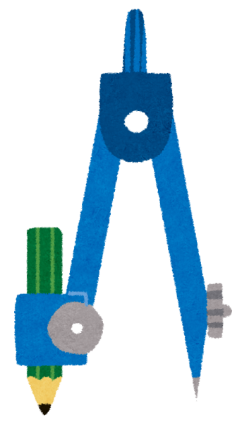
次の２つの三角形は合同になりますか。また、それはなぜですか。
Ａ
Ｄ
3㎝
3㎝
3㎝
4㎝
Ｂ
30°
4㎝
Ｃ
Ｅ
Ｆ
30°
２組の辺とその間にない角の場合は、
三角形は一つに決まらない。

Slide 11
三角形の合同条件
２つの三角形は、次のどれかが成り立てば合同である。
① （ ）
② （ ）
③ （ ）
Ａ
Ａ’
Ｂ
Ｃ
Ｂ’
Ｃ’
Ａ
Ａ’
Ｂ
Ｃ
Ｂ’
Ｃ’
Ａ
Ａ’
Ｂ
Ｃ
Ｂ’
Ｃ’

